Slide 1
Wie heiβen die Herbstmonate?

Slide 2
Wir beschreiben das Wetter
Es schneit. Es ist windig.
Es ist stürmisch.
Es ist wolkig und regnerisch.

Slide 4
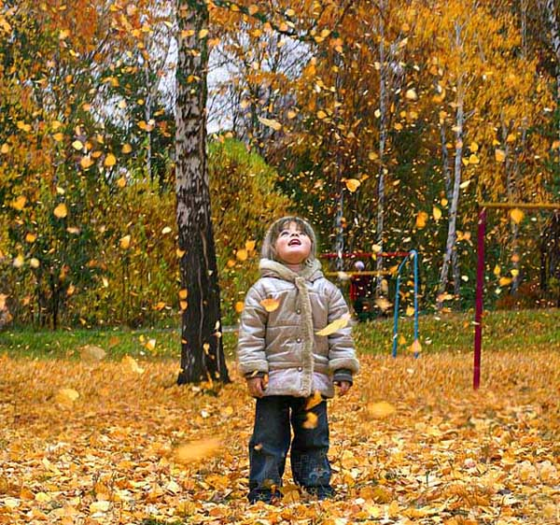

Slide 5
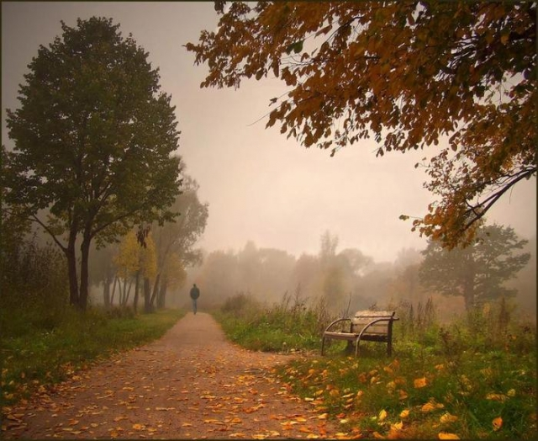

Slide 6
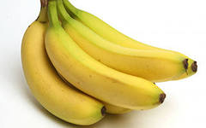
die Banane (die Bananen)

Slide 7
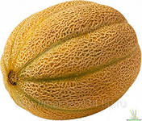
die Melone

Slide 8
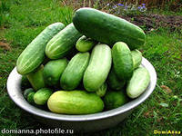
Die Gurke

Slide 9
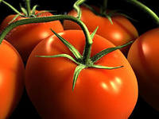
Die Tomate

Slide 10
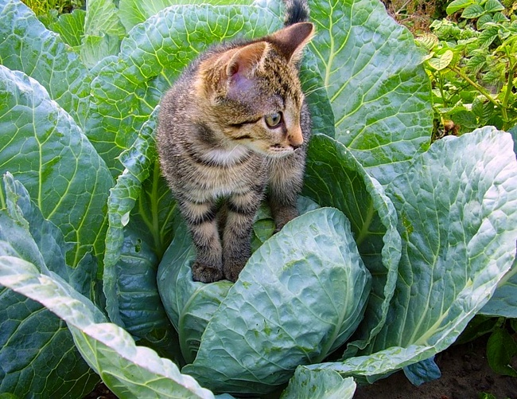
der Kohl

Slide 11
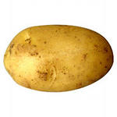
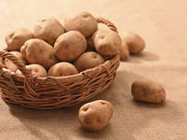
die Kartoffel (die Kartoffeln)

